Slide 1
「適職の地図」土谷愛 かんき出版

Slide 2
●価値観ランキング
１-１．次に示す9つのキーワードのうち。「現在のあなた」最も大事だと思う順番に、ランキング形式で並べてみてください。
価値 | 内容 | エピソード（自分の考え） | 順位
お金 | 収入を上げたい／お金に不自由したくない | ほどほどの収入があれば、良い。１ヶ月15万円あれば貯金できる生活術を心得ている。 | 6
時間 | 自由な時間を過ごしたい／時間にしばられたくない | 時間にしばられて自由がきかないのは嫌だが、ある程度しばられないと自分を管理するのは苦手だ。 | 5
人 | 好きな人と過ごしたい／嫌な人と付き合いたくない | 好きな人と過ごしたいが嫌いな人と過ごすことにも意味はある。 | 7
地位 | 賞賛される立場にいたい／承認されたい | 承認なんてされなくてもいい。自分のしたいことをして生きる。 | 9
家族 | 家族の幸せ／家族との時間を大切にしたい | 家族との時間は大切。（いまのところ家族がいない） | 4
趣味 | 趣味や好きなことを楽しみたい | 人生一度きり好きなことに時間を使いたい。 | 3
健康 | 心や身体の調子を整えたい／美しさや若さを追求したい | 健康でないとしたいことができない。 | 1
自信 | 自分を大切にしたい／自分を好きでいたい | 自分を大切にしたい。世界中の人にダメと言われても、自分だけは自分を信じていたい。 | 2
貢献 | 誰かの役に立ちたい／世の中のためになることをしたい | 生きているだけで世の中の役には立っている自信がある。 | 8

Slide 3
●手に入れたいものは何？
1-2.次にの表の項目に沿って、あなたが「手に入れたい理想の暮らし」を自由に書き込んでみてください。
（心が動く項目だけを埋めるのでも構いません）
項目 | 内容（自分の考え）
住むエリア | 日本／広島（住み慣れた土地、人脈が多くあるので住むのが楽ちん）適度に田舎
住む家 | こんなに家賃が安い家はない。住んでいるだけでお得。お金が出来たら田舎に一軒家を借りたい？
食生活 | いまのままで、十分。健康に配慮した食生活ができている。
趣味 | 趣味もたくさんあり充実している。これ以上、増やしたら時間が足りない。
家族 | いまのところ不満はないが、パートナーとして一緒に住める人がいたらいいなと思う。
人付き合い | 良好。不満なし。
ペット | いまのところ特に興味はない。
見ているだけでニヤニヤできるお気に入りの持ち物 | そんなものは必要ない。
休日の過ごし方 | 十分幸せ。なんの文句もない。（はっきりいって天国状態）

Slide 4
●なりたい姿は何？
1-3.次の４つの質問に答えてみてください。
項目 | 内容（自分の考え）
①憧れ・尊敬している人 あなたが憧れている人または尊敬している人は誰ですか？ （その人のどこに憧れ、また尊敬していますか？） | 上杉鷹山 あまり歴史上では目立った存在ではないが、大飢饉などにそなえたり、実際の大飢饉のおりには、手腕を発揮した政治家。庶民の味方であったかは知らないが、庶民なくしては世の中が成り立たないことを知っていたのではないだろうか。（とにかく政治家として優れていた）
②好きなキャラクター 今までに見た映画・漫画・ドラマ・ゲームなどの作品であなたの好きなキャラクターは？そのキャラクターの好きなところは？好きなセリフなど | ・ルパン三世 ・無責任艦長タイラー 自由に生きているにも関わず、勝手に周りの人がいい人と勘違いしてくれるところが好き。２人ともミラクル。
③過去 もしあなたに子どもがいるとしたら、または、今のあなたが子ども時代のあなたに出会ったら、どんな大人に育ってほしいですか？ | いまの自分と同じ能力か、それ以上の能力を持ってほしい。 できれば、若いうちに自分を越えてほしい。 （いや、とくにいうことはないかな、自由に生きるすべを持ちなさい）
④未来 あなたがいつか最後を迎えるとき、お葬式にきてくれた大切から「どんな人だった」と言われたいですか？ | 「好きなことをやって死んでいきよった。幸せな奴や」と言われたい。

Slide 5
●「理想の未来」ランキング
1-4.①と②の回答を、「叶えたい」と思う順にランキング形式て並べてみてください。
「理想の未来」ランキング | 内容（自分の考え）
１位 | 将来は適度に田舎暮らしがしたい（いまのままでもいいかな） 晴れた日は、畑で蕎麦でもつくって、雨の日はインターネットでAmazonプライムでも見て。 パートナーや仲間と酒でも飲んで。。。 日曜日にはドラムをたたいて。。。 とりあえず、貯金できる環境があればいいかな。
２位 | 余力があれば、Ａ型の作業所をつくって、利用者さんと農業を楽しみたい。
３位 | 田舎ぐらしなので、車がいるかな？ あと、広いお風呂に毎日入りたい。（温泉が近くにある田舎とかいいな～）
※これらを実現させるためにテレワークが必須だったのだけれど。。。

Slide 6
●「やりたいこと」を明確にしよう
2-1.
①ゲーム１日目で導き出した「理想の未来」の１位は何で、それをいつまでに実現したいですか？
②１の「理想の未来」実現のために必要な変化は何ですか？次の中から選んでみましょう。
定年後でいい。定年までは
コツコツと貯金する。
または、投資で資金を蓄える。
いま、不満がない。
今の状況を継続できる仕事に
着ければ良い。
今すぐ田舎に行けと言われても
母親の面倒をみないといけない
ので逆に困る。
子供が欲しいという野望も
あったが、今はあまり強く思わ
なくなっている。
（ここが自分に問うてみても
正直いって解らないところ）
項目 | 内容
Ａ | 仕事の内容（業界・職業・業務内容）」を変える
Ｂ | 「役職・役割」を変える
Ｃ | 「給料・収入」を上げる
Ｄ | 「働き方（場所・労働時間・時間帯・休日）」を変える
Ｅ | 「人間関係」を改善または一新する
※福祉業界に戻る
※マネージメント必須
サービス管理責任者をとる

Slide 7
●「やりたいこと」を明確にしよう
2-1.
③ ②でピックアップした「変化」について、次の表の「７つの行動」のうち、どれに取り組めば実現できそうですか？票の該当行に〇△×を書き入れてみましょう。
項目 | 評価 向上 | 昇進・ 昇格 | 異動 | 転職 | 副業 | 企業 | その他
Ａ.仕事の内容 |  |  |  | 〇
Ｂ.役割・役職 |  |  |  | 〇 | △ | △
Ｃ.給料・収入 | 〇 | △
Ｄ.働き方 |  |  |  | 〇 | 〇
Ｅ.人間関係
※将来に向けて副業の柱を立てながら、福祉関係の仕事をして、サービス管理責任者の資格を取得。貯金を継続して将来の事業資金にあてる。

Slide 8
●「やりたいこと」を明確にしよう
2-1.
④ ③の表で最も多く〇がついた「行動」は何でしたか？その行動を現在のあなたの「やりたいこと＝ゲームステージ」に設定しましょう！
※将来に向けて副業の柱を立てながら、
福祉関係の仕事をして、サービス管理責任者の資格を取得。
貯金を継続して将来の事業資金にあてる。
※これができる仕事に着ければ良し

Slide 9
●外見の強みを見つけよう
3-1.
①あなたの外見（顔・体系・髪型・体質・声・話し方）にはどんな特徴があり、どんな印象に見られることが多いですか？
〇優しいしゃべり方らしい。声のトーンはいろいろ持ち合わせている
②外見においてあなた自身がすきなとろや、誰かに褒められたことがあるのはどんなところですか？
また、それは「やりたいこと」においてどうプラスに働きそうですか？
〇優しいと思われることは、誰からも話しかけやすいらしい。（福祉の業界ではプラス）
③身に着けるアイテムの「自分なりの基準・こだわり」を挙げるとすれば何ですか？それによってどのような印象を与えていそうですか？
〇とくにこだわりはない。素朴で清潔感があればよい。
それによって、特別な人ではなく、自分と同じ人だとおもってもらえればいい。
（話しやすい人という風に思ってもらえればグッジョブ）

Slide 10
●充実度グラフで性格分析1
3-2.
①これまでの学業や仕事において、とくに「自分の望む成果が出せた・充実していた」と思う時期について
２～５つほどピックアップし、あなたの人生を折れ線グラフで書いてみてください。
高
仕事も交友関係も良好
悠々自適
まさに天国
夢を見つけて勉強をする
事業をする
充実度
両親の離婚
最初の発病
いじめ
何回目かの発病でついに入院
低
小学校
中学校
高専時代
社会人

Slide 11
●充実度グラフで性格分析2-1
② ①について、あなたが「成果が出せた・充実していた」と感じる時期は存分に強みを発揮できた時期です。それぞれの時期について、あなたがどんな選択をしていたか、次のａかｂの選択肢のうち、より当てはまると感じる方に〇をつけてください。
質問 | 選択肢Ａ | 選択肢Ｂ
取り組んでいて目につきやすいところは？ | ポジティブ（良い側面）に着目する | ネガティブ（悪い側面）に着目する
情報収集していたアンテナは？ | 新しいものに敏感である・柔軟性がある | 歴史的なものに価値を感じる・伝統や古くからあるものを踏襲する
何かを決める時はどのように決めた？ | 直感やひらめきで決める | データや論理で決める
取り組む際の行動スタイルは？ | 思考優位（リサーチ、比較、検討、 計画を重視）で取り組む | 行動優位（まずやる、スピード重視、教訓から学ぶ）で取り組む
取り組むスピード感は？ | 短期集中で一気にやる | 長期継続でコツコツやる
人付き合いのスタイルは？ | 少人数、一人で取り組む | 大人数、たくさんの人を巻き込む
モチベーションとなっていたのは？ | 人に注目される、評価される、 人を引っ張ることに喜びを感じる | 人に喜ばれる、役に立つ、人をサポートすることに喜びを感じる
取り組んでいた中で大事にしていたものは？ | 成果、競争の勝利を楽しむ | 過程、成長を楽しむ

Slide 12
●充実度グラフで性格分析2-2
③ ②の振り返りから、あなたがこれから「やりたいこと」で成果を出すにあたって、その「性格」を発揮できればよさそうですか？特に大事だと感じたものに印をつけておきましょう。
質問 | 選択肢Ａ | 選択肢Ｂ
取り組んでいて目につきやすいところは？ | ポジティブ（良い側面）に着目する | ネガティブ（悪い側面）に着目する
情報収集していたアンテナは？ | 新しいものに敏感である・柔軟性がある | 歴史的なものに価値を感じる・伝統や古くからあるものを踏襲する
何かを決める時はどのように決めた？ | 直感やひらめきで決める | データや論理で決める
取り組む際の行動スタイルは？ | 思考優位（リサーチ、比較、検討、計画を重視）で取り組む | 行動優位（まずやる、スピード重視、教訓から学ぶ）で取り組む
取り組むスピード感は？ | 短期集中で一気にやる | 長期継続でコツコツやる
人付き合いのスタイルは？ | 少人数、一人で取り組む | 大人数、たくさんの人を巻き込む
モチベーションとなっていたのは？ | 人に注目される、評価される、人を引っ張ることに喜びを感じる | 人に喜ばれる、役に立つ、人をサポートすることに喜びを感じる
取り組んでいた中で大事にしていたものは？ | 成果、競争の勝利を楽しむ | 過程、成長を楽しむ

Slide 13
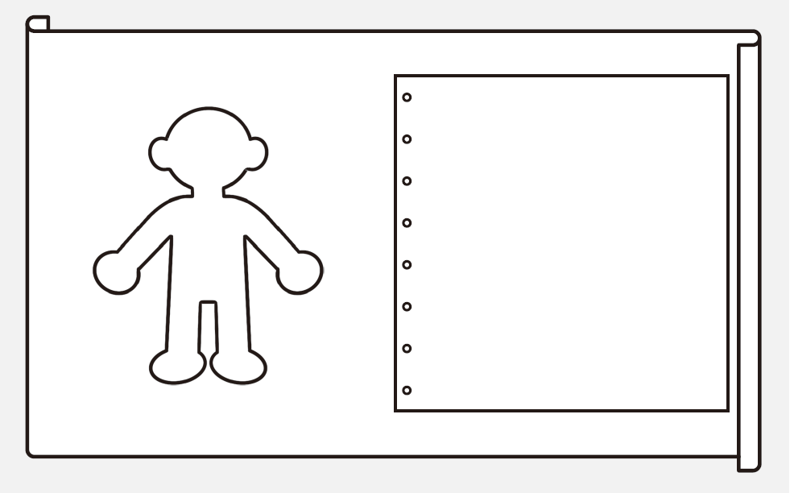
●「資質の強み」をまとめてみよう
3-3.
①3-1で回答した「外見」の特徴をアイコンに書き入れてください。
②3-2の回答からあなたの「性格」の特徴を8つ、書き入れてください。
性格はポジティブ
〇優しいしゃべり方らしい。声のトーンはいろいろ持ち合わせている
新しいものに敏感
ひらめきを重視する
リサーチ、比較、検討、計画を重視
長期期的にコツコツとやる
人を巻き込むのが好き
〇素朴で清潔感がある
人を引っ張ることに喜びを感じる
過程・成長を楽しむ

Slide 14
●オシゴト年表
4-1.
これまでにやったことのある仕事について、下記の表にある項目をひとまず埋めてきてください。
 |  | 仕事① | 仕事② | 仕事③ | 仕事④ | 仕事⑤
経験 | 会社名 | Ｃ社 | Ｍ社 | Ｊ社 | Ｏ社 | 訓練校
 | 年数 | １年 | １年 | １年 | ３年 | ２年
 | 業界 | 建設 | 電器 | 精密機器 | 福祉 | IT
 | 役職・役割 | 一般社員 | 派遣社員 | 派遣社員 | 指導員 | 生徒
 | 主な仕事内容 | 図面の作成 | 部品の性能調査 | 部品の検査 | 事務＆スタッフ | お勉強
知識 ／スキル | よく使用したソフト・ツール | CAD | Excel | - | Word・Excel | いろいろ
 | とくに身についたと感じる知識 | 土木図面の作成 | はんだ付け | 機械図面の見方 | ピア・カウンセリング | いろいろ
 | とくに身についたと感じるスキル | 土木図面の作成 | ISOに基づいた図面管理 | - | 話し方 | -
実績 | 年収 | - | - | - | - | -
 | 取得資格・社内外の実績・プチ自慢 | 落橋防止装置の設計 | 世界初のアンテナ内蔵の携帯電話 | - | - | -

Slide 15
●「後天性の強み」を見つける15の質問
4-2. 次の15の質問に答えてみましょう。
①人生でお金をかけた経験は？
〇事業をしようと思って、３年間走り回った。
②人生で時間をかけた体験は？
〇１５年間、障害者の作業所にいた。（ピア・カウンセリングや発達障害について学んだ）
③最初は気が付かなったけど、やってみたら以外によかったなと思った経験は？
〇事業をしようと試みたことで、いろいろな商売のしくみがわかった。
〇チャレンジすることを恐れなくなったし、まずは、行動してみるというのが身についた。
③「いまの自分の仕事選びや仕事のやり方に影響している」と思える印象に残った体験談は？
〇地下鉄を通すのに地域地盤への影響を調べるしごとをした。
何もわからない状態から、論文を読みあさって、最終的には報告書を作成できた。
経験

Slide 16
知識
⑤SNSやネットで、気づけば情報収集している分野は？
〇新しいAIの画像生成ソフトや音楽生成ソフトの情報
⑥今までセミナー・教材・スクールなどでお金をかけて勉強したことは？
〇カウンセリングについて初歩的な勉強をした。
⑦最後まで読み切った本、何度も読み直した本など
〇いかにして自分の夢を実現するか（ロバート・シュラー／稲盛和夫）
⑧今まで一定期間、練習してみにつけたことは？
〇パソコンの基本的な使い方（オフィスソフト。JW＿CADなど）
⑨実は苦手だったけれど克服したことは？どんなスキルがみにつきましたか？
〇飛び込み営業をすることで、初対面の人を話すことが苦にならなくなった。
⑩これまでにハマったり、続けたことのある習い事は？どんなことを習得するのが楽しかったですか？
〇楽器のドラム。どんなに難しい演奏方法も時間をかけて練習すればできるようになった。
スキル

Slide 17
⑪仕事で関わる人を見て「もっとこうしたらいいのに」と思ったり、「力を貸せそうと」思うことは？それはあなたの得意分野かもしれません。
〇人を育てるのに「アメとムチ」だよ。と言われる方がいるが、人は褒めたほうが伸びる
⑫学業や仕事で、自身で納得のいく「結果」を残せたことは？
〇大体すべてにおいて、納得している。（ほどほどの結果は残してきたんじゃないかなと）
⑬これまでに他人から評価されたり、表彰されたりしたことは？
〇行動力があると評価されるが失敗も数多くしてきた。
⑭一定期間コツコツ継続して、まわりの人より得意になったことは？
〇作業所に在籍してピア・カウンセリングなどをしていたおかげで、人の話を聞くのがうまくなった。
⑮もしあなたの人生についてインタビューを受けるとしたら、これだけは語りたい！
自慢したい！と思えることは？
〇とりあえず、やってみることに重点をおいてきた。実際に行動することによって、机上では味わえない体験をたくさんしてきた。その経験がきっと私の人生を幸せにしている。
実績

Slide 18
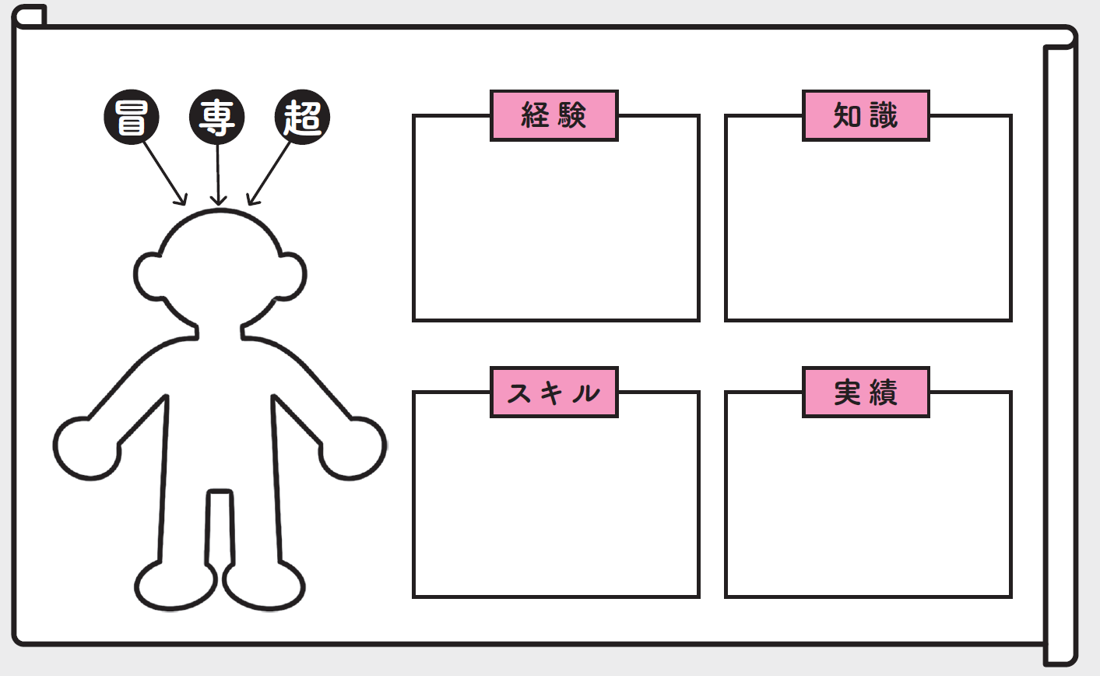
冒険家
起業しようとした経験がある
15年間作業所にいて、ピア・カウンセリングの経験がある。
未経験の仕事を論文などを調べて報告書にまとめた。
クリーンルームでの仕事を経験した。
カウンセリングの知識を持っている。
起業するにいたっての心の持ち方を知っている。
ウェブデザインについての知識がある。
事務仕事のスキルがある
初対面の人とでも話すことができる。
土木・建築の図面を書くことができる。
15年間作業所にいて、ピア・カウンセリングの経験がある。
未経験の仕事を論文などを調べて報告書にまとめた。
NPO法人の事務仕事を３年間任された。

Slide 19
●「資源の強み」をまとめよう
5-1. 次の空欄を埋めたり、質問に答えるかたちで、「資源の強み」を洗い出しましょう。
・平日でやりたいことに使える時間： ２時間
・休日でやりたいことに使える時間： 5時間
（合計： 30時間／週 120時間／月）
・貯金のうち、
「やりたいこと」に使えるお金： 0円
・月収のうち、
「やりたいこと」に使えるお金： 50,000円／月
部屋の中を見渡して、次の５つに変わりそうな「モノ」があれば書き留めてください。
・体力・気力の回復：ベッド
・時間を増やす：
・お金を増やす：パソコン
・人脈を増やす：パソコン
・後天性の強み（経験・知識・スキル・実績）を増やす：パソコン・タブレット
時間
お金
お金

Slide 20
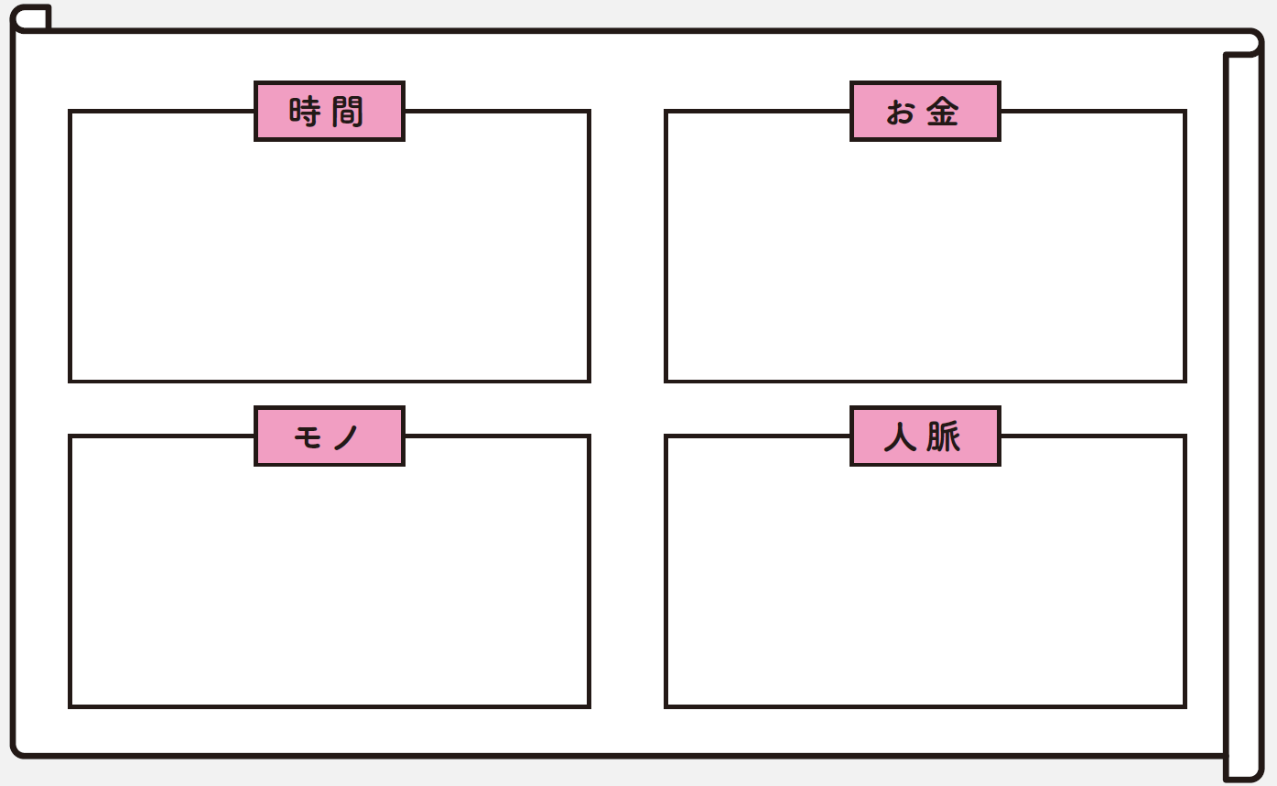
・あなたの「やりたいこと」を応援してくれそうな人は？ 叔父・前の職場の職員・友人
・あなたの「やりたいこと」について、自分より詳しそうな人、話をきいてみたい人は？
叔父・いとこ・前の職場の施設長
時間
・平日でやりたいことに使える時間： ２時間
・休日でやりたいことに使える時間： 5時間
（合計： 30時間／週 120時間／月）
ひと月に50,000のお金が使える
（貯金するか投資にまわす、習い事をするのにこれ以上お金は使わない。YouTubeで充分）
パソコン・タブレット・携帯電話
ベッド
叔父
いとこ
前職の施設長と職員
友人

Slide 21
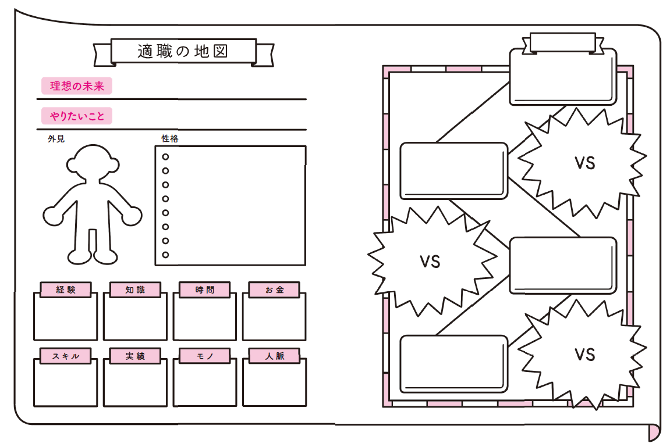
ゴール
10年後
田舎暮らしの準備が整う
（貯金500万円）
将来は適度に田舎暮らしがしたい
Ａ型作業所を作って農業をする
そんなに簡単に儲かる副業はない問題
メインクエスト
ラスボス
優しいしゃべり方らしい
中間地点２
そんなに簡単に儲かる副業はない問題
性格はポジティブ
新しいものに敏感
60歳まで務める
副業もしくは起業の柱を立てておく
強み
ひらめきを重視する
10年間に
サービス管理責任者の資格を取る
リサーチ、比較、検討、計画を重視
仕事が長く続かない問題。ハードな仕事だと障害が出てしまう
長期期的にコツコツとやる
メインクエスト
素朴・普通の服
人を巻き込むのが好き
中ボス
人を引っ張ることに喜びを感じる
嫌味な上司
パワハラ・セクハラ
中間地点１
過程・成長を楽しむ
来年の３月までに就職
福祉（作業所職員希望）
月に15万円の安定収入
強み
スーパー鈍感力
いざとなったら法的武装
起業の経験がある
ピア・カウンセリングの経験がある。
カウンセリングの知識を持っている。
ウェブデザインの知識がある。
。
メインクエスト
週に120時間使える
月に50,000円貯金できる
給料15万円くらいの50歳でも出来る仕事を探す
はぐれメタル
現在地点
タバコとギャンブルをやめる
無職
副業なし
貯金わずか
パソコン事務
土木・建築の図面
3年間福祉
携帯電話の開発
地下鉄建設報告書。
NPO法人の事務
強み
VAPE
お金の見える化
学校の拘束時間
パソコン
タブレット
携帯電話
叔父・いとこ
前職の職員
友人

